Slide 1

Základy práce s informačními zdroji pro bc. studenty MVZ221
Brno, 30. 3. 2022
Dana Mazancová

Slide 2
Práce s EIZ II - cíle dnešní lekce
vyhodnotit rešerše
seznámit se s citačními databázemi
naučit se pracovat s vyhledávačem EBSCO Discovery
Service
vyzkoušet si doporučené databáze obsahující
elektronické knihy
projít si praktická cvičení

Slide 3

Citační databáze (bonus ☺)

Slide 4
Web of Science (WoS)
Citační a abstraktová db, producent Clarivate Analytics (dříve Thomson Reuters, předtím ISI)
79+ miliónu záznamů, více jak 1 miliarda citovaných referencí
Pravidelně aktualizované bibliografické údaje o článcích z více jak 21.000 předních světových odborných časopisů ze všech oblastí vědy
Restrospektiva více jak 60 let (u některých rejstříků jsou k dispozici data od r. 1945)

Slide 5
Journal Citation Reports (JCR)
Součást WoS
Měření kvality excerpovaných časopisů pomocí tzv. impact faktoru
Impact faktor = míra frekvence citací průměrného článku daného časopisu za dané časové období
IF lze využít jako základ pro odhad prestiže odborných časopisů

Slide 6
Scopus
citační a abstraktová databáze, producent Elsevier
  Téměř 80 milionů záznamů
  24.000 recenzovaných vědeckých časopisů ze všech vědních oblastí, odborné knihy a jejich části
  zaměření na Evropu (včetně vybraných časopisů z České republiky)
  Plné pokrytí dat garantuje od r. 1996
  Každoročně jsou přidány zhruba 3 miliony záznamů

Slide 7
Indikátory SJR, SNIP
Metrika pro měření "prestiže" časopisů:
  SJR (SCImago Journal Rank) - hodnota indikátoru pro daný časopis (do hodnoty se promítá vědecký obor, kvalita a renomé časop.)
  SNIP (Source-Normalized Impact per Paper) - měří kontextuální citační dopad na základě celkového počtu citací v jednotlivých věd. obor.)

Slide 8
Shrnutí
Web of Science
  Clarivate Analytics
  "Delší" historie
  Journal Citation Reports, Impact factor
Scopus
  Elsevier
  Od počátku zaměření na Evropu (i časopisy z ČR)
  Jiné metriky - h index, SNIP, SJR

Slide 9
Praktické příklady - Web of Science
Documents
Researchers
Journal Citation Reports (mj. impaktované časopisy)
ResearcherID

Slide 10

discovery.muni.cz

Slide 11
EBSCO Discovery Service
Na základě jednoho vyhledávacího dotazu
umožňuje prohledávat více zdrojů současně v
rámci jednoho rozhraní
Podpora vzdáleného přístupu
Producent fa EBSCO

Slide 12

EBSCO Discovery Service
Umožňuje prohledávání:
  Souborného katalogu knihoven MU
  Univerzitních databází
  Databází elektronických knih
  Závěrečných prací MU
  Volně dostupných zdrojů

Slide 13
Vyhledávání v EDS
Jednoduché vyhledávání
Rozšířené vyhledávání
Možnost uložit a znovu zobrazit historii hledání (vytvoření vlastního účtu)
Ukládání výsledků hledání do složky a další práce s nimi
Export citací
Zobrazení plného textu článků, možnost ho uložit, tisknout, odeslat emailem
Dohledání plného textu přes Full Text Finder

Slide 14
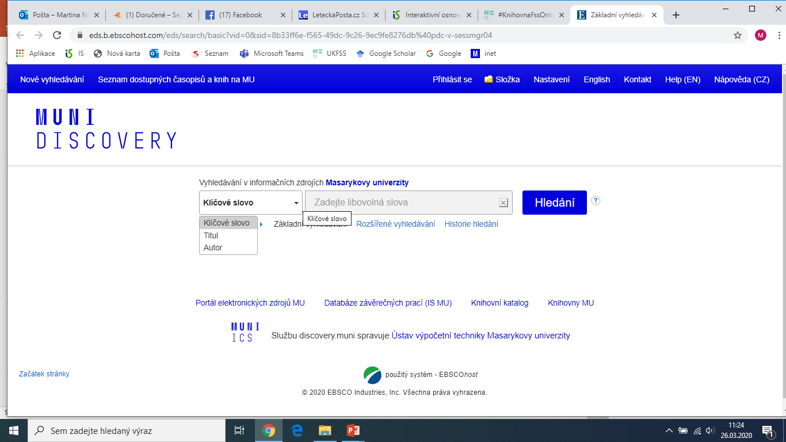
EDS - Jednoduché vyhledávání

Slide 15
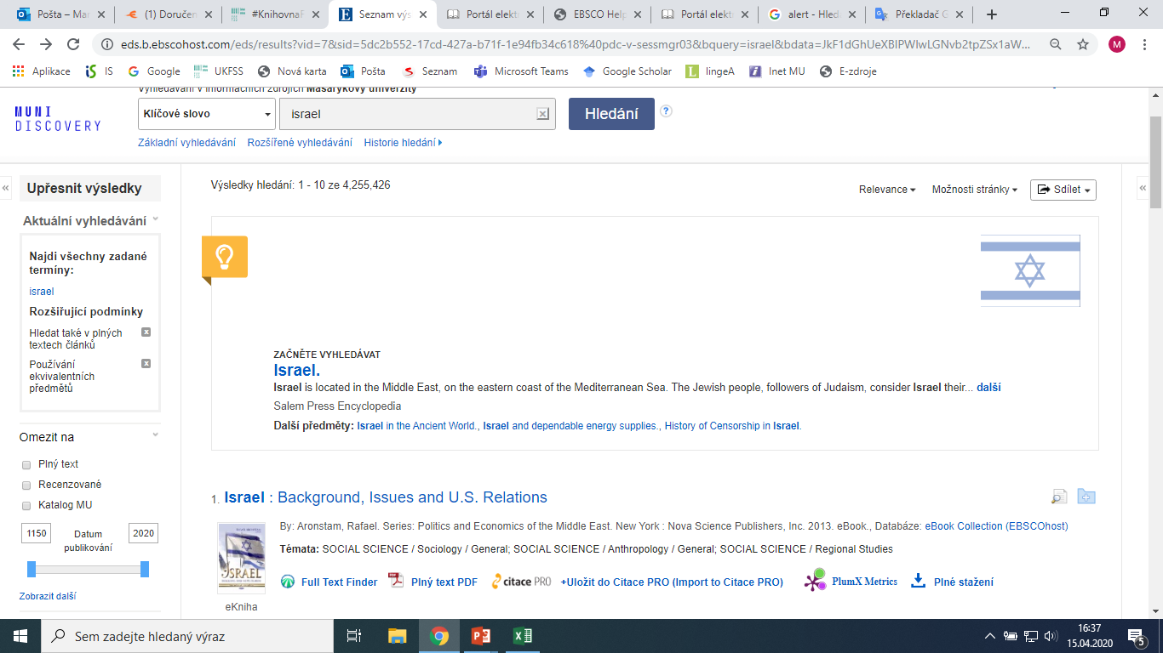
Research Starters
funkce v EDS (objevuje se jako 1. výsledek mezi vyhledanými záznamy)
poskytuje souhrnné články či výklad hesel z různých tematických oblastí
obsah pochází z kvalitních zdrojů jako jsou publikace z nakladatelství Salem Press či Encyklopedica Britannica
články doplněný bibliografiemi (použitou literaturou)

Slide 16
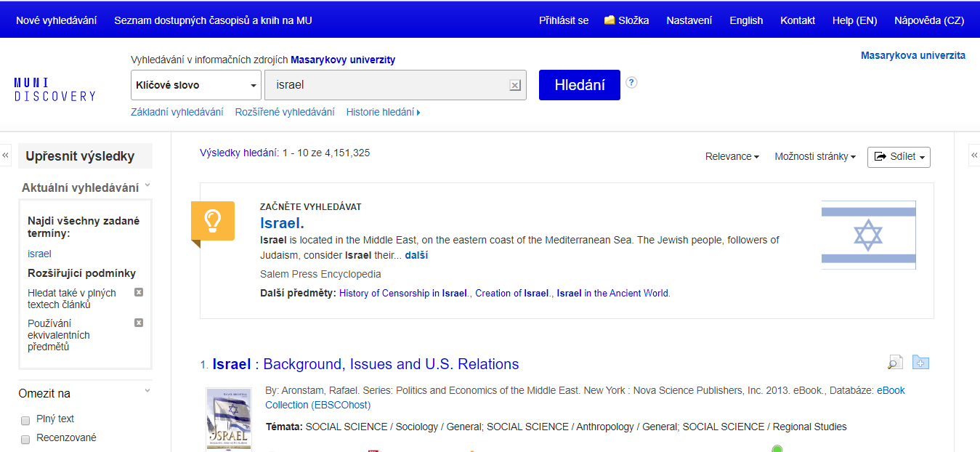
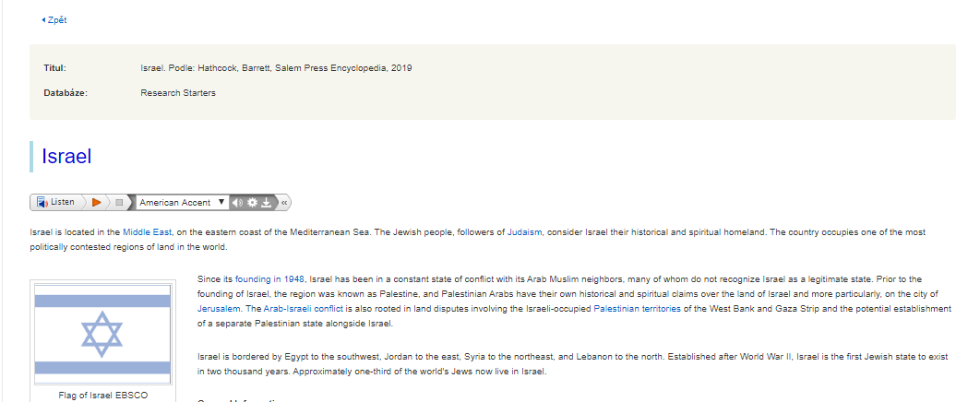
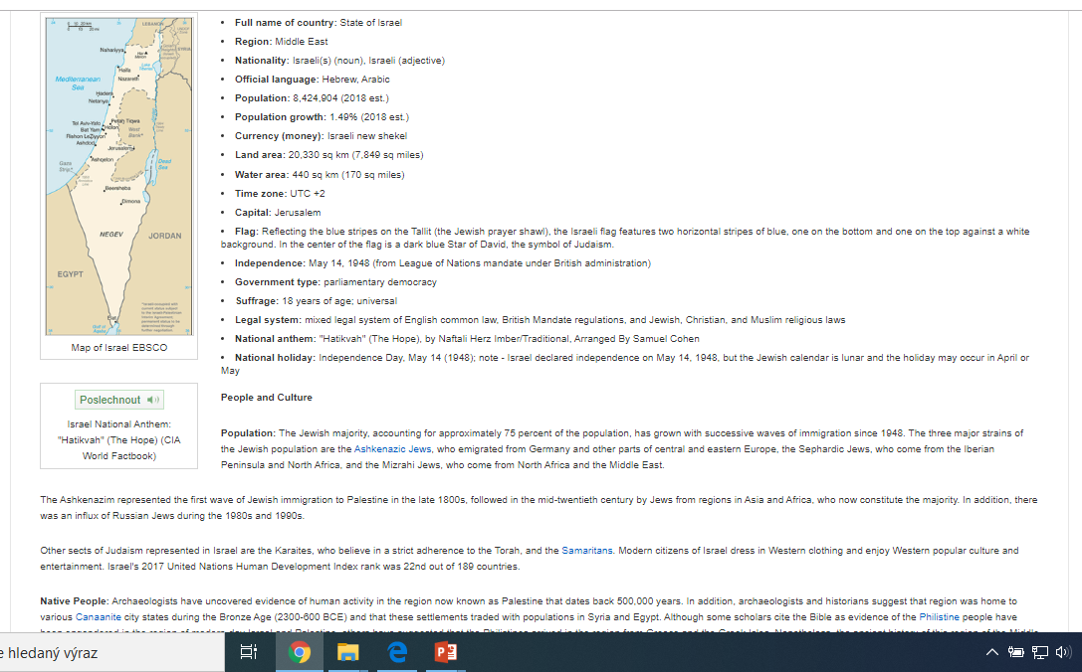
Research Starters - detail záznamu

Slide 17
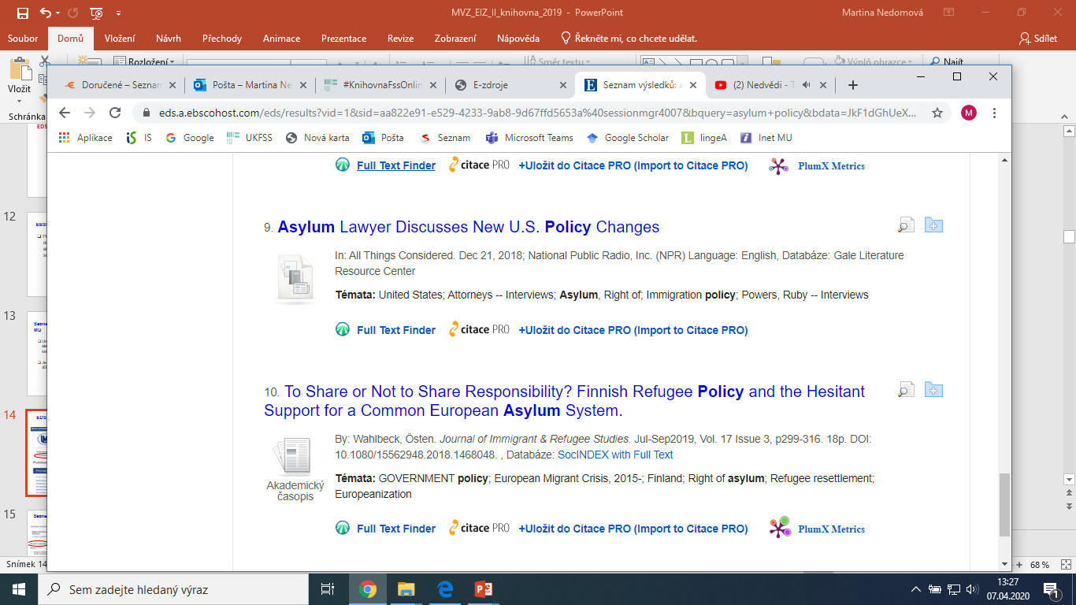
EBSCO Full Text Finder
Pokud v databázi není obsažen plný text dokumentu, tak je prostřednictvím této služby nabídnuto jeho dohledání v jiném zdroji (databázi, katalogu, vyhledávači) → otevře se další záložka v prohlížeči, kde je nabídnut zdroj/zdroje, ve kterých je dostupný plný text.

Slide 18
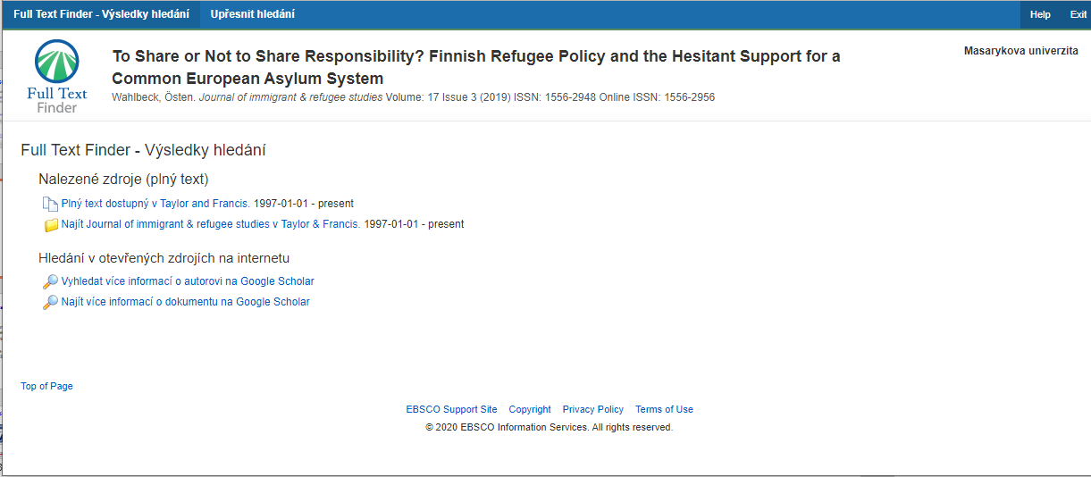
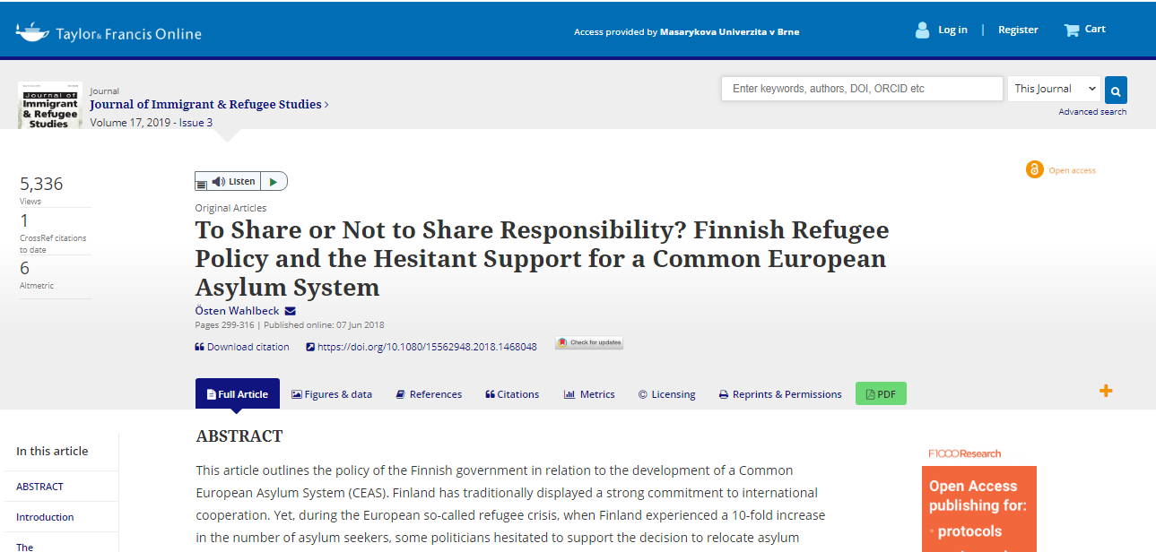

Slide 19
Seznam dostupných časopisů a knih na MU
Umožňuje zjistit, zda má MU přístup k elektronické verzi
zadaného časopisu nebo knihy
Je propojen s technologií A-to-Z Link Resolver
(EBSCO Full Text Finder)

Slide 20
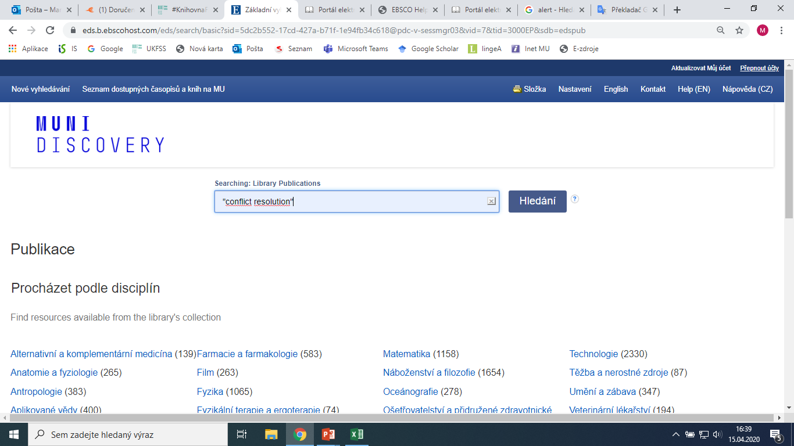
EDS - Seznam dostupných časopisů a knih na MU
Tituly lze vyhledávat nebo prohlížet dle oborů

Slide 21
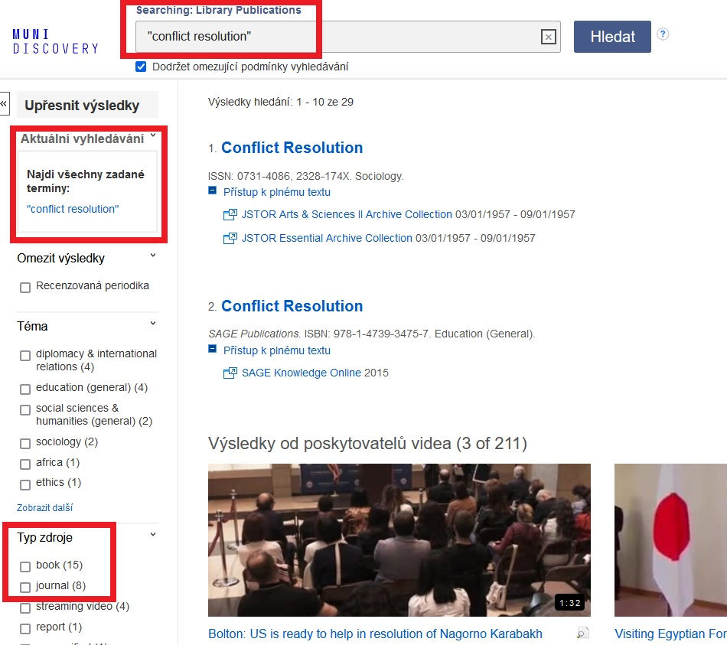
Seznam dostupných časopisů a knih na MU - výsledky vyhledávání

Slide 22
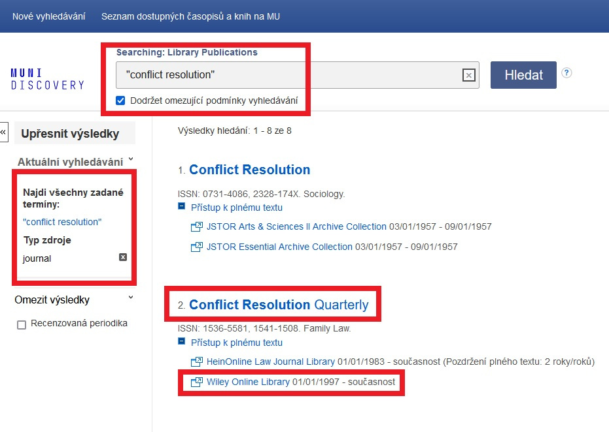
Seznam dostupných časopisů a knih na MU

Slide 23
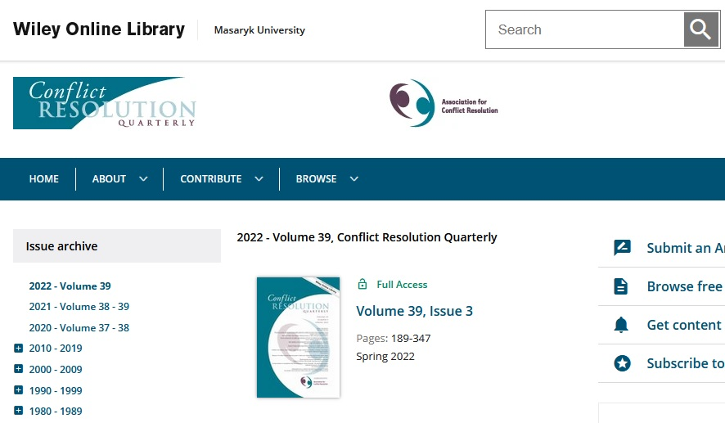
Seznam dostupných časopisů a knih na MU
Prolinkování k časopisu do databáze Wiley Online Library

Slide 24
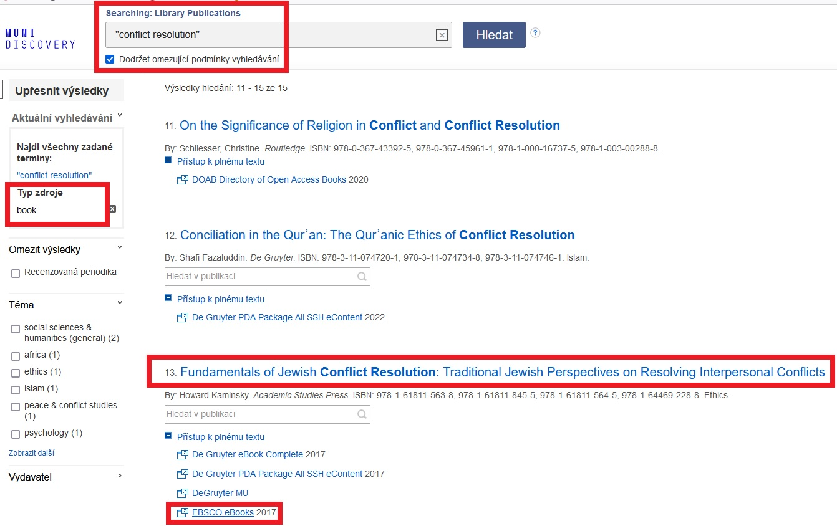
Seznam dostupných časopisů a knih na MU

Slide 25

Seznam dostupných časopisů a knih na MU
Prolinkování k plnému textu eknihy do databáze EBSCO eBook Collection

Slide 26
Elektronické knihy

Slide 27
Doporučené databáze - e-knihy
EBSCO eBook Colection
Sage Knowledge
Gale Virtual Reference Library
Bookport
E-prezenčka
Národní digitální knihovna – Díla nedostupná na trhu
Služba Demand Driven Aquisition (DDA) (ProQuest)
Další databáze dostupné na https://knihovna.fss.muni.cz/e-zdroje -
E-zdroje dle druhu - E-knihy

Slide 28
EBSCO eBook Academic Collection
Multioborová kolekce e-books pro MU na rok 2022
  Více než 160.000 e-knih
  Ukládání do složky (pro trvalé uložení je zapotřebí si založit účet v db EBSCO)
  Offline čtení přes Adobe Digital Editions
  Sdílení s dalšími uživateli
  Import do Citace.com a EndNote Web

Slide 29
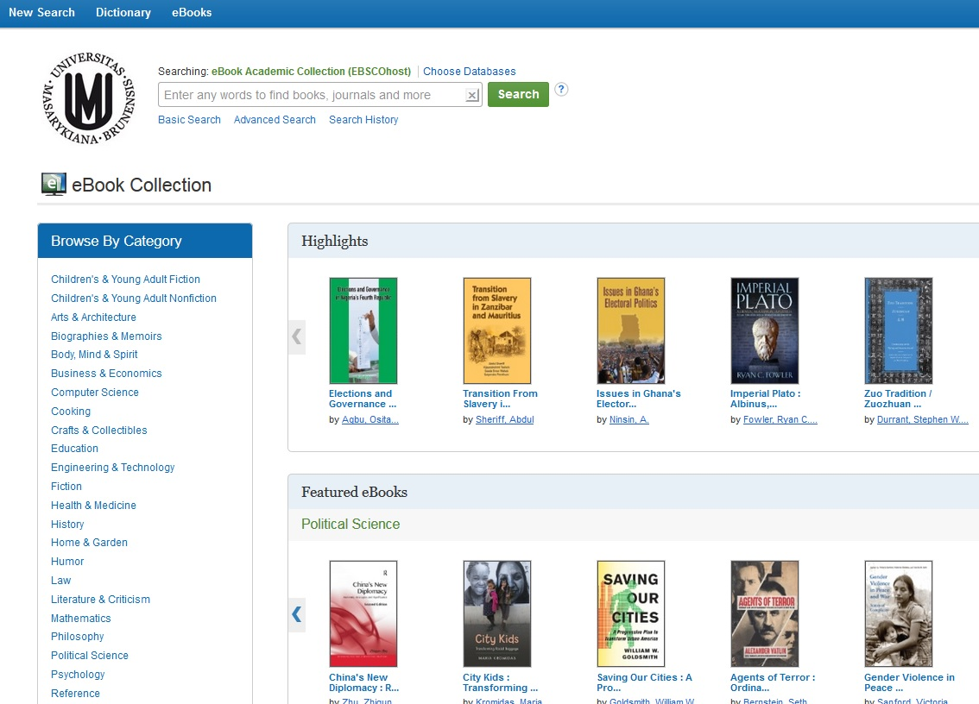
EBSCO eBook Academic Collection
Listování podle oboru
Multioborová kolekce e-books pro MU na rok 2019
  Více než 160.000 e-knih
  Ukládání do složky (pro trvalé uložení je zapotřebí si založit účet v db EBSCO)
  Offline čtení přes Adobe Digital Editions
  Sdílení s dalšími uživateli
  Import do Citace.com a EndNote Web

Slide 30
Výpůjčka e-knih - Adobe Digital Editions
Ke stažení (vypůjčení) e-knih je potřebné
  nainstalovat do počítače Adobe® Digital Editions
  a aktivovat AdobeID
E-knihy lze stáhnout do kteréhokoliv
  zařízení, které podporuje Adobe® Digital Editions
Možnost číst knihy na zařízení s OS Android
(Android market) a iPad

Slide 31
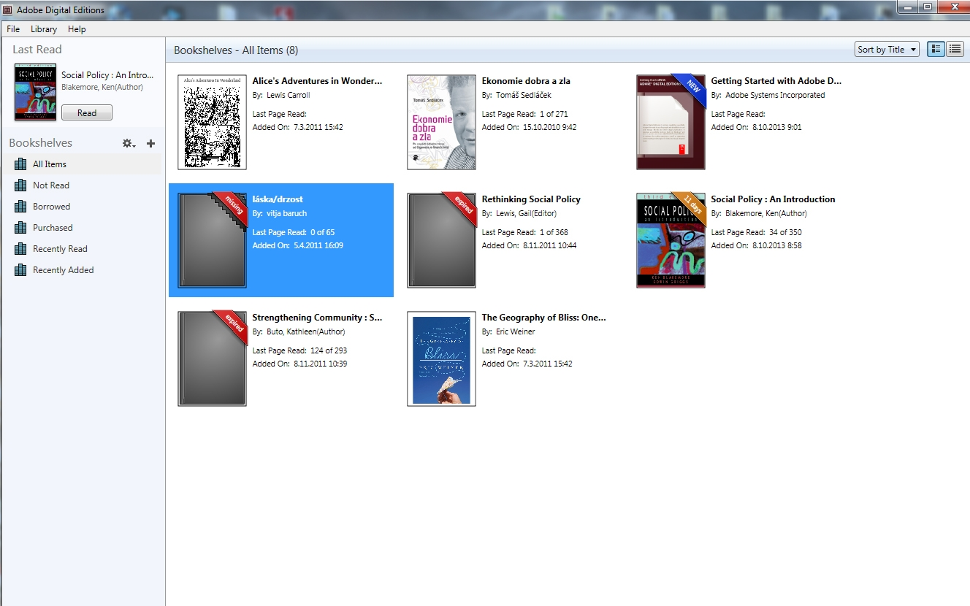
Výpůjčka e-knih - Adobe Digital Editions

Slide 32
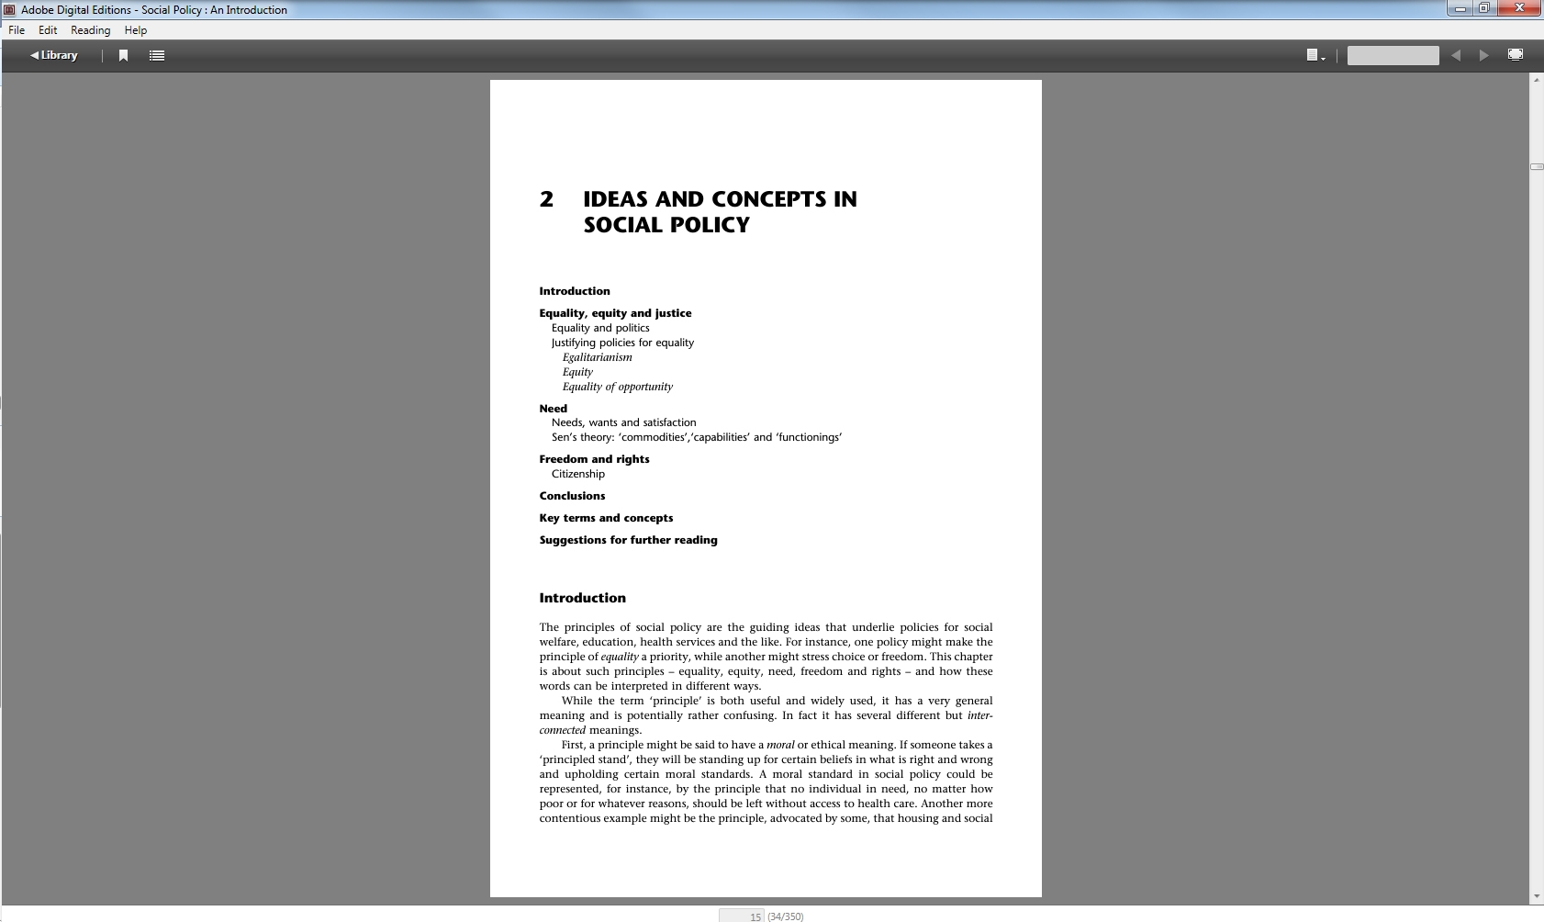
Výpůjčka e-knih - Adobe Digital Editions

Slide 33
Sage Knowledge
Více než 1700 e-knih
Vydavatelství Sage Publications
  kolekce:
    Counseling and Psychotherapy
    Geography, Earth & Environmental Science
    Health and Social Care
    Media, Communication & Cultural Studies
    Politics and International Relations
    Psychology
    Sociology

Slide 34
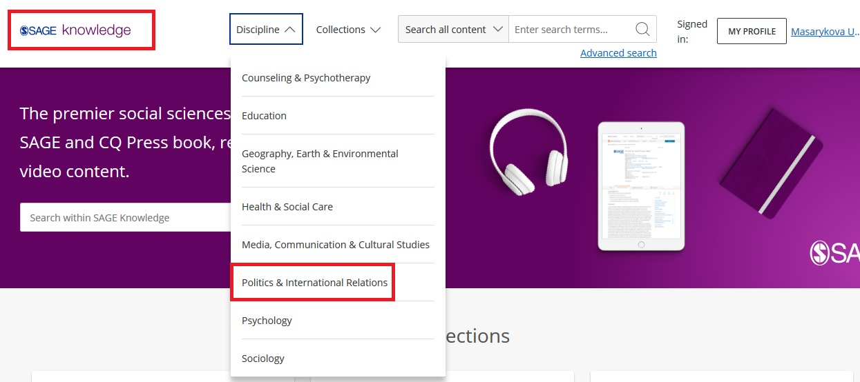

Slide 35
Gale Virtual Reference Library
Knihy převážně encyklopedického charakteru
  Cca 40 e-knih

Slide 36
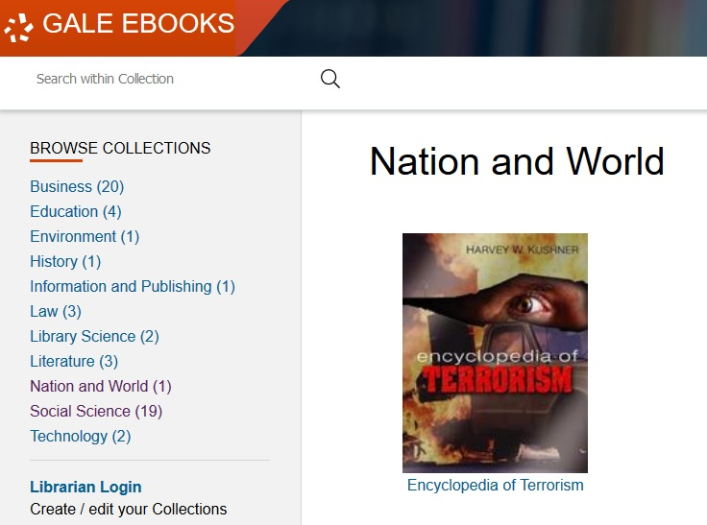

Slide 37
Demand Driven Aquisition (DDA)
kolekce knih (cca 200 000 titulů)
uživatelé si vybírají na základě vlastních požadavků
po 5 minutách mohou poslat knihovníkům požadavek na nákup
výhodou je téměř okamžitá dostupnost knihy (pokud je daný požadavek schválen)
Více na webu knihovny v sekci E-kniha na počkání

Slide 38
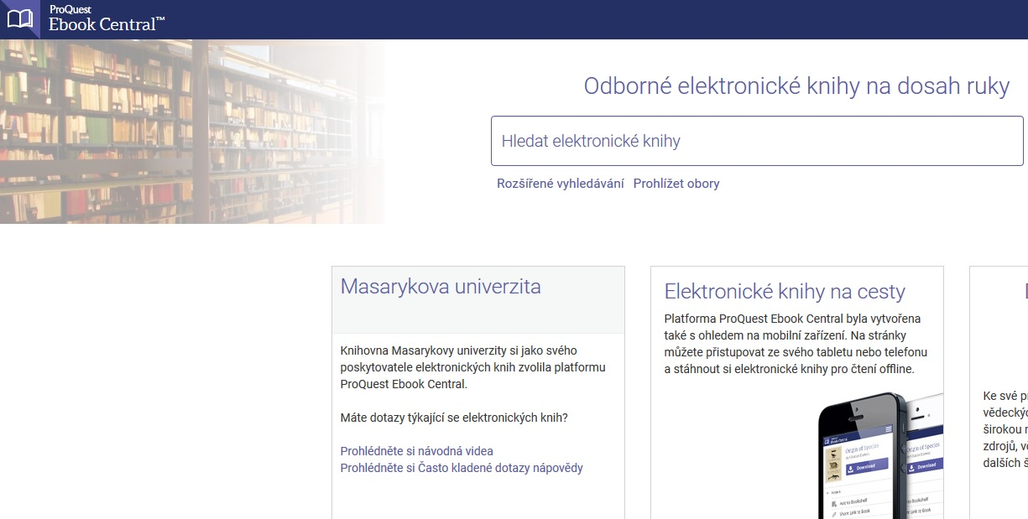

Slide 39

Shrnutí

Slide 40
EBSCO Discovery Service
Umožňuje vyhledávat ve více zdrojích současně
Seznam dostupných časopisů a knih na MU -
ověření, zda MU má přístup k zadanému titulu časopisu
nebo knihy
EBSCO Full Text Finder - umožňuje prolinkování k plnému textu

Slide 41
E-knihy
EBSCO eBook Academic Collection
  Multioborová databáze, více jak 160.000 e-knih
Sage Knowledge
  Více než 1700 e-knih od vydavatele Sage Publications
Gale Virtual Reference Library
  Multioborová databáze, cca 40 e-knih
DDA - služba e-kniha na počkání
  obsahuje přes 500 000 knih, lze zadat požadavek na nákup

Slide 42
Literatura
Informace z portálu ezdroje.muni.cz

Slide 43
Děkuji za pozornost
Dana Mazancová
mazancov@fss.muni.cz

